Slide 1


第七章 政府部门
第一节 公共收入、公共支出和政府预算
公共收入和公共支出
公共收入包括：
（i）个人和公司所得税（直接税）
（ii）支出税（间接税或直接税）
（iii）财产税（直接税）
（iv）国有企业利润
公共支出包括：
（i）政府消费（G）
（ii）政府投资
(iii) 转移支付（Tr）
(iv) 公债利息支付
瓦格纳法则（Wagner‘s Law):
家庭对政府服务的需求收入弹性大于1，所以随着一国人均收
入的增长，公共支出在国内生产总值中所占的份额将增长。

Slide 2
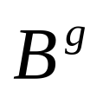
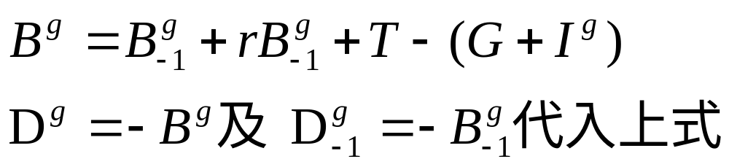

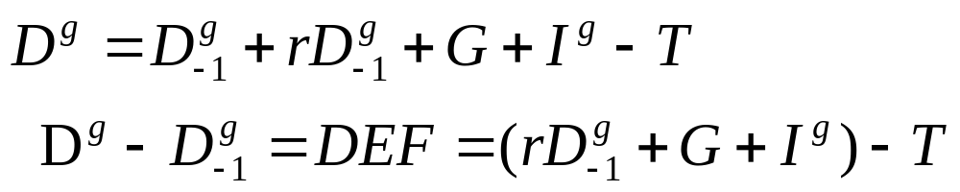

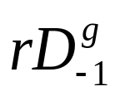

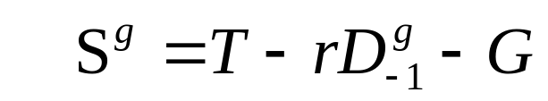

政府赤字预算与公债
=>命题1： 政府预算赤字等于政府净债务的变化量。
[说明]：令 为政府的净金融资产存量，T为扣除转移支付后的一次
性总付税收收入，
则有：
(7.1)
=> 命题2： 政府预算赤字等于公共部门投资和储蓄的差额。
[说明]：令 政府储蓄=总税收收入—政府经常性支出（G+Tr+
)
(7.2)
将 （7.2）式代入（7.1）式得：

Slide 3
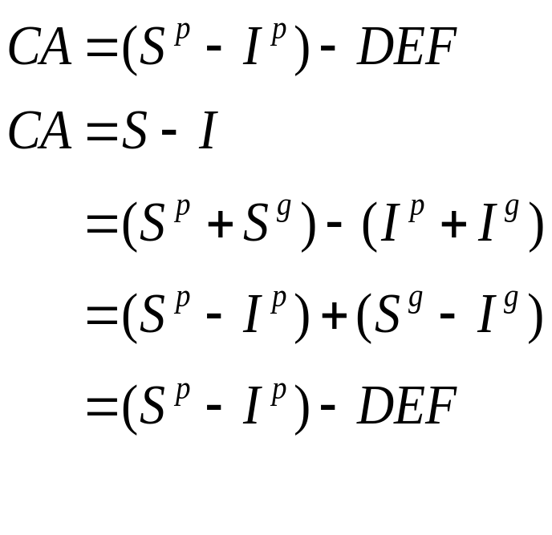

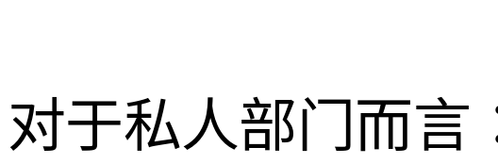

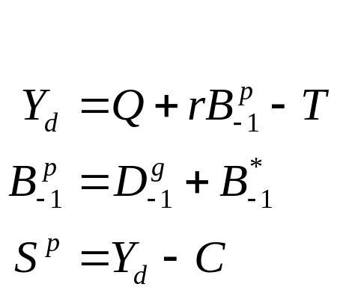
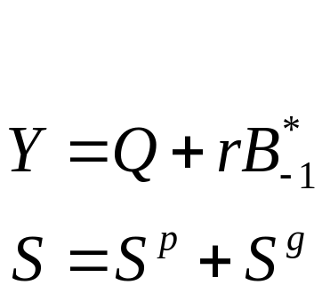

政府为预算赤字融资的途径：
（i） 向私人部门借债。
（ii）向中央银行借债，从而通过增加货币供给量来融资。
引入公共部门后的经常项目概念
=>概念之一：
=>概念之二： CA=Y-(C+G+I)

Slide 4
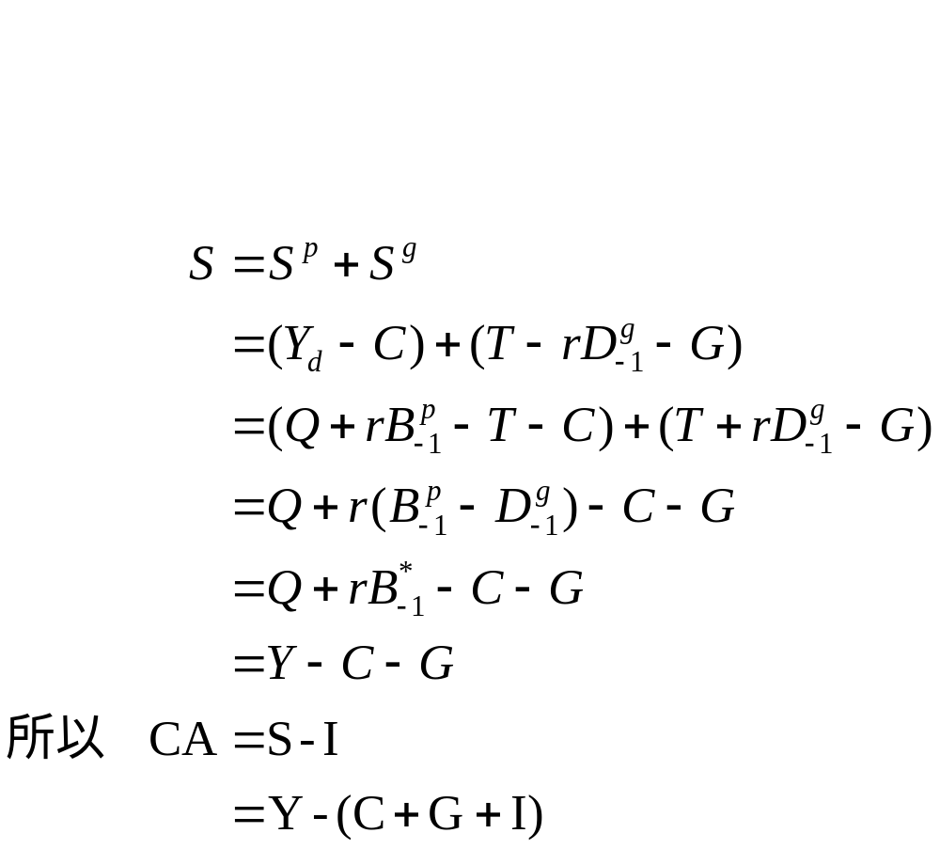

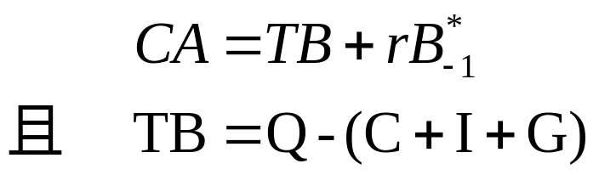
=>概念之三：

Slide 5

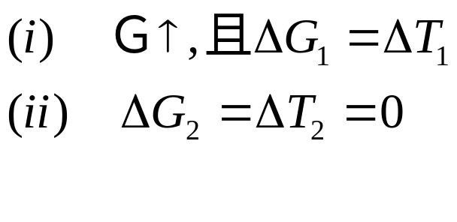
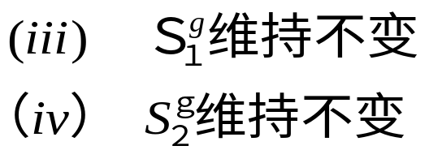
第二节 公共部门和私人部门相互作用：
一次性总付税收的政策效应
1. 平衡预算下政府支出增加的政策效应
基本假设
（i） 政府税收是一次性总付税收。
（ii）家庭生活于两个时期，即时期1和时期2。
（iii）政府在两个时期始终维持平衡预算。
政府支出暂时增加的政策效应
=>政策
令某政府初始时对两时期所制定的财政政策是平衡预算政策，即
均为零，现设政府拟通过税收融资来暂时增加G,且该财
政计划满足：

Slide 6

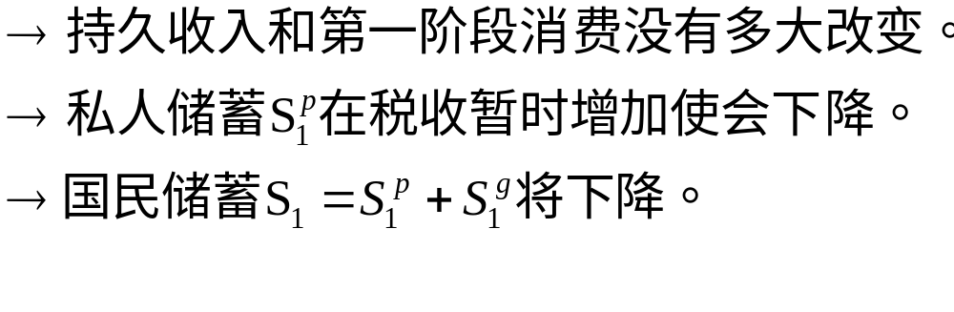





=>政策对家庭行为的影响
=> 政策对经常项目的影响
(i) 小国开放经济
r
图解：
结论：
I
G
→
ｐ
ｐ
↑
Ｓ
下降至Ｓ
1
０
１
CA
→
Ｓ
下降至Ｓ
S,I
０
１
→
经常项目的恶化

Slide 7
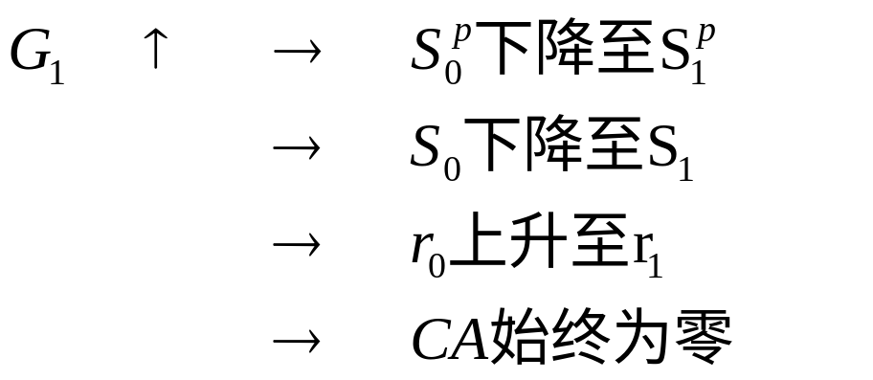













（ii）资本控制经济
图解：
r
结论：
I
CA
S,I
(iii) 大国开放经济
图解：
r
C
D
A
B
I
S, I

Slide 8
结论：
G
↑
→
私人储蓄下降
1
→
Ｓ
下降至Ｓ
０
１
→
世界利率从ｒ
上升至ｒ
０
１
→
大国经常项目赤字由Ａ
B
扩至
CD
，
国外经常项
目盈余由
A
*
B
*
扩至
C
*
D
*
。
政府支出持久性增加的政策效应
政策
令 某政府初始时对两时期所制定的财政政策是平衡预算政策，即
均为零，现设政府拟通过税收融资持久性增加G, 且该
财政计划满足：
(
i
)
Ｇ
↑
和
Ｇ
↑
Δ
G
=
Δ
G
=
Δ
T
=
Δ
T
，
且
。
１
２
1
2
1
2
(
ii
)
g
S
g
Ｓ
和
维持不变。
1
2

Slide 9
=>政策对家庭行为的影响
G
↑
和
G
↑
→
T
↑
和
T
↑
,
且
Δ
T
=
Δ
T
。
1
2
1
2
1
2
→
持久收入的下降。
→
p
S
p
Ｃ
下降，而
保持不变。
1
1
→
Ｓ
ｐ
ｇ
＝Ｓ
＋Ｓ
保持不变。
１
１
１
=>政策对经常项目的影响
G
↑
和
G
↑
→
S
保持不变
1
2
1
→
对Ｓ
、
CA
或
r
均无影响。
１
2.李嘉图等价
李嘉图等价原理
只要政府税收的现值保持不变， 税收的时间路径对家庭预算
约束没有影响，从而也不会影响私人消费支出。

Slide 10
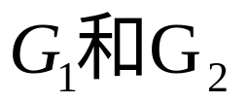
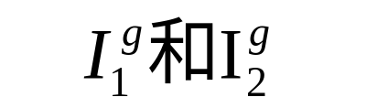
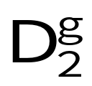
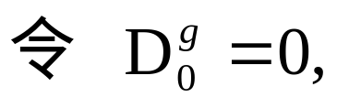

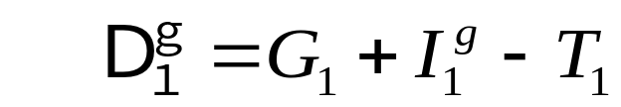
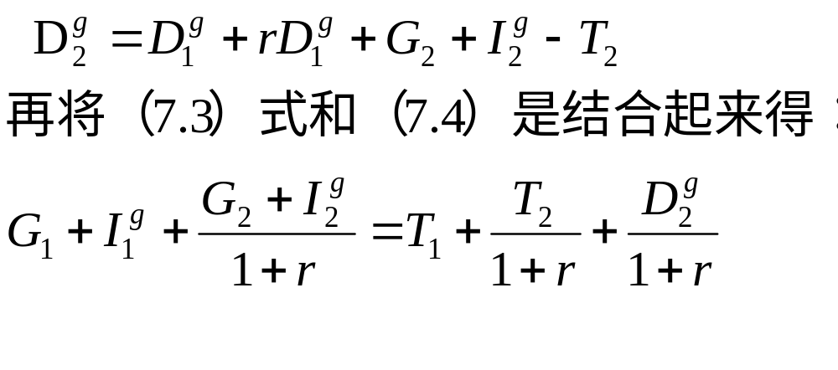
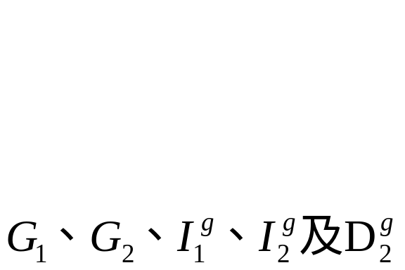
李嘉图等价原理的推论：
=>在家庭生活于两时期的框架下，给定政府消费支出 ，,政府
投资支出 和第二期政府债务 ，则税收的时间路径对家
庭预算约束 没有影响。
[证] 在家庭生活于两时期框架下，
（7.3）
（7.4）
显然，当
给定时，税收现值也得以确定，从而
根据李嘉图等价原理得知此时税收的时间路径对家庭预算约束没有
影响。

Slide 11
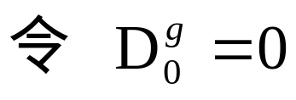


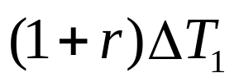



李嘉图等价原理的政策意义
=>政府支出不变时减税政策对国民储蓄没有影响，从而也不影响
经常项目和利率。
[说明]：
（i） ,且政府初始时对两时期制定了平衡预算政策，
即:
现假设政府拟通过债务筹资使其在支出不变的情况下将 减
少
。
由于政府会通过将第二期税收增加 来偿还第一期的
债务 ， 所以实施减税后 仍为零。
又因为政府支出在减税时保持不变，所以根据“推论”知减税政
策对家庭预算约束没有影响，从而

Slide 12
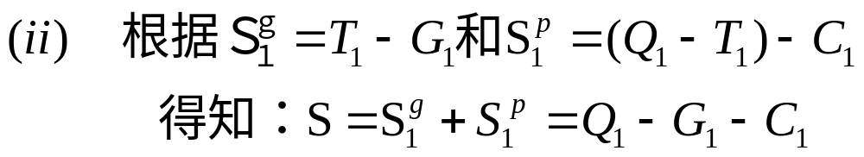
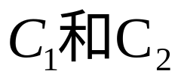
由于支出不变时的减税不影响 ，所以也不影响国民储
蓄，从而也不影响经常项目和利率。
李嘉图等价原理的局限
（i） 公共部门可能比家庭具有更长的借债视界。
（ii）流动性受限制。
（iii）存在不确定性。
第三节 公共部门和私人部门的相互作用：
非一次性总付税收的政策效应
非一次性总付税收的额外经济损失

Slide 13
微观经济学的基本结论：
税收会扭曲家庭和企业在其经济决策过程中所面临的相对价格，
从而扭曲人们的选择行为，造成资源的不合理配置，最终导致额
外经济损失。
=> 宏观经济学的经验结论：
以个人所得税为例， MTR
替代效应大于收入效应。
工作量普遍降低。
总供给减少。
最佳税收制度: 巴罗（Barro）的建议
建议： 政府应该实行长期保持不变的税制，因为边际税率保持
不变的税制比起边际税率忽高忽低的税制扭曲成本要低。
实现途径： 通过在政府支出较高的时期增加预算赤字和公债使
预算跨时期得到平衡，而不是在每一个时期都保持
平衡，从而使各时期税率维持在相同水平。

Slide 14
税率与税收收入之间的关系：拉弗 （Laffer）曲线
=> 总税收收入函数单调性之谜：
t
对努力工作既有收入效应，又有替代效应。
t
时Y(t)即可能上升，也可能下降。
t
时T=tY(t)即可能增加，又可能减少。
拉弗的推断：
从零税收开始，t的提高会带来总税收收入的增加，但在达到某
一点之后，税率再提高会使总税收收入减少。

Slide 15

=>拉弗曲线：
T
t
0
1
政含义: 如果高税率对创造收入造成严重负激励，那么政府按高
税率收取的税收收入很可能低于按低税率收取的收入。

